Slide 1
Русская литература в 60-70-е годы XIX века
ФЕДЕРАЛЬНОЕ ГОСУДАРСТВЕННОЕ БЮДЖЕТНОЕ ОБРАЗОВАТЕЛЬНОЕ УЧРЕЖДЕНИЕ ВЫСШЕГО ОБРАЗОВАНИЯ «КРАСНОЯРСКИЙ ГОСУДАРСТВЕННЫЙ МЕДИЦИНСКИЙ УНИВЕРСИТЕТ ИМЕНИ ПРОФЕССОРА В.Ф. ВОЙНО-ЯСЕНЕЦКОГО»
МИНИСТЕРСТВА ЗДРАВООХРАНЕНИЯ
РОССИЙСКОЙ ФЕДЕРАЦИИ
ФАРМАЦЕВТИЧЕСКИЙ КОЛЛЕДЖ
Лекция по дисциплине «Родная литература»
Автор: А.С. Белозор
Красноярск, 2019

Slide 2
План лекции
1. Особенности поэтики Н.С. Лескова.
2. Тема праведника в творчестве Н.С. Лескова (на примере произведений «Левша» и «Очарованный странник»)
3. Гротеск и сатира.
4. Сказки Салтыкова-Щедрина и народные сказки.
5. «История одного города»: смысл и язык романа.
6. Изображение власти и народа в романе.

Slide 3
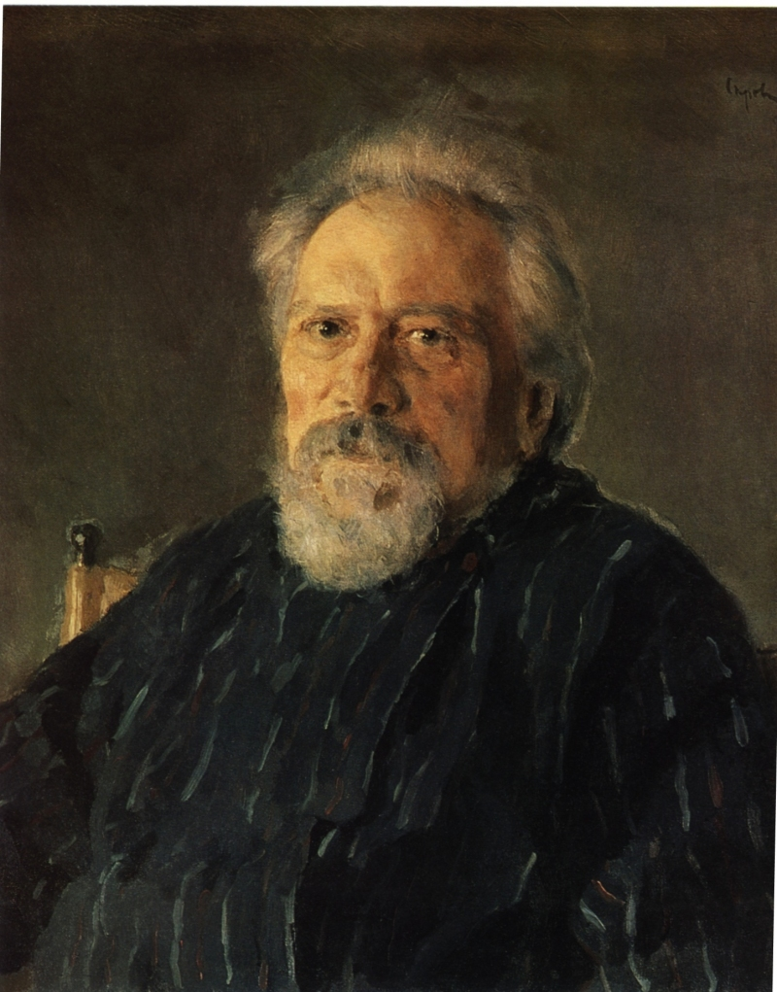
Николай Семенович Лесков
4 февраля 1831 года – 21 февраля1895 года

Slide 4
Особенности поэтики Н.С. Лескова
Лесков все время ищет, пробует свои силы в новых и новых жанрах, часть которых берет из «деловой» письменности, из литературы журнальной, газетной или научной прозы.
Очень многие из произведений Лескова имеют под своими названиями жанровые определения, которые им дает Лесков, как бы предупреждая читателя о необычности их формы для «большой литературы»: «автобиографическая заметка», «авторское признание», «открытое письмо», «биографический очерк», «семейная хроника», «справка», «рапсодия», «библиографическая заметка» и т.д.

Slide 5
Лесков как бы хочет сделать вид, что его произведения не принадлежат к серьезной литературе и что они написаны так – между делом, написаны в малых формах, принадлежат к низшему роду литературы.
Он снимает с себя известную долю ответственности: делая форму своих произведений как бы чужой, он стремится переложить ответственность за них на рассказчика, на документ, который он приводит. Он как бы скрывается от своего читателя.
Еще один чрезвычайно характерный прием художественной прозы Лескова – его пристрастие к особым словечкам-искажениям в духе народной этимологии и к созданию загадочных терминов для разных явлений.

Slide 6
Сказ Н.С. Лескова
Сказ в русской литературе идет от Гоголя, но в особенности искусно разработан Лесковым и прославил его как художника. Суть этой манеры состоит в том, что повествование ведется как бы не от лица нейтрального, объективного автора; повествование ведет рассказчик, обычно участник сообщаемых событий.
Речь художественного произведения имитирует живую речь устного рассказа. При этом в сказе рассказчик - обычно человек не того социального круга и культурного слоя, к которому принадлежит писатель и предполагаемый читатель произведения. Рассказ у Лескова ведет то купец, то монах, то ремесленник, то отставной городничий, то бывший солдат.

Slide 7
Такая манера придает рассказу Лескова особую живость. Язык его произведений, необычайно богатый и разнообразный, углубляет социальную и индивидуальную характеристику его героев, становится для писателя средством тонкой оценки людей и событий.
Рассказчики из народной среды часто переиначивают на русский лад непонятно звучащие иностранные слова.
Рассказчик в сказе обычно обращается к какому-нибудь собеседнику или группе собеседников, повествование начинается и продвигается в ответ на их расспросы и замечания.

Slide 8
Тема праведника
Тема «праведника» в творчестве Лескова в целом чрезвычайно значима. В ней, в этой теме, выражено стремление писателя найти в эпоху распада старых общественных связей новые нормы поведения, нравственности, и шире – нового национального самоопределения.
Все более и более явственно отпадает от образа «праведника» консервативная ограниченность, на время заслонившая от Лескова социальное значение поисков положительного героя.

Slide 9
Для дальнейшего движения темы важнее всего то, что «праведничество» у Лескова все больше демократизируется. Писатель стремится найти «праведника» в «выломившемся» человеке любого сословия, преодолевающем ограниченность сословных норм.
Принципиально важно для демократических тенденций Лескова то обстоятельство, что «праведничество» связывается в представлении писателя с творческим отношением простого русского человека к труду, со своеобразным «артистизмом» в труде.
Отсюда – тема «очарованности», «легкого», артистического отношения к жизни.

Slide 10
«Левша»
Очень типичен для Лескова его «Сказ о тульском косом Левше и о стальной блохе» (1881). Трудовая виртуозность здесь становится подлинным художеством, артистичностью. Но не без горечи (а может быть, вернее сказать, – горькой иронии) Лесков подчеркивает в этой виртуозной трудовой умелости черты чудачества, почти что эксцентрики.

Slide 11
Результат чудодейственного трудового мастерства вполне бесполезен, и, ярчайшим образом демонстрируя творческие возможности, творческую фантазию, артистическую умелость простого русского человека в труде, сюжет лесковского произведения показывает в то же время, как неумно, нерационально, бессмысленно используется при существующем социальном строе животворный родник народной талантливости.

Slide 12
Главный герой - оружейных дел мастер, левша. Имени у него нет, только мастеровая особенность – работал он левой рукой. У лесковского Левши был прототип – Алексей Михайлович Сурнин, работавший оружейником, бывший на учебе в Англии и передавший после возвращения секреты дела русским мастерам.
Личность героя имеет ярко выраженные национальные черты, но типаж выведен общечеловеческим, интернациональным.
Недаром единственный друг героя, о котором рассказано – представитель другой национальности.

Slide 13
Идеей рассказа становится судьба и место в государстве талантливого мастера. Все произведение пронизано мыслью, что талант в России беззащитен и не востребован.
Другой идейной темой произведения стало противопоставление настоящего патриотизма народного героя тщеславию персонажей из высших слоев общества и самих правителей страны.
Рассказ «Левша» дал литературе образ еще одного праведника, теперь уже на мученическом пути служения русскому государству. Своеобразие языка произведения, его афористичность, яркость и точность формулировок позволили разобрать рассказ на цитаты, которые разошлись в народе.

Slide 14
«Очарованный странник»
Особенно важна для понимания смысла и дальнейшего движения темы «праведника» в творчестве Лескова повесть «Очарованный странник» (1873).
Здесь Лесков уже отходит от церковной темы: черноземный богатырь Иван Северьяныч Флягин, видом своим похожий на Илью Муромца, знаток лошадей, «несмертельный» авантюрист, становится монахом-черноризцем только после тысячи приключений, когда ему уже «деться было некуда». Особым и глубоким смыслом наполнен длительный и кажущийся на первый взгляд почти бессвязным - до того разнообразны и даже ни с чем порой несообразны перипетии этой человеческой судьбы – рассказ о странствиях по жизни Ивана Флягина.

Slide 15
Внутренняя размытость норм сословной жизни здесь сказывается отсутствием нравственных и вообще каких-либо иных критериев душевной жизни. Случайность – таков главный признак «душевного хозяйства» Ивана Флягина в начале его странствий.
Эпопея странника есть вместе с тем (и это главная ее тема) поиски новых связей, поиски высоких нравственных норм. В результате «хождения по мукам», странничества, Иван Флягин обретает эти высокие нравственные нормы. Важно то, как он находит их.

Slide 16
В монастырь странник попал не по призванию, религиозному фанатизму, не потому, что так судила сказочная «судьба». Он попал туда потому, что «деться было некуда» выломившемуся из своей среды человеку.
В конце повести Флягин сообщает слушателям, что собирается идти воевать: «Мне за народ очень помереть хочется». На вопрос: «как же вы: в клобуке и в рясе пойдете воевать?» – он спокойно отвечает: «нет-с; я тогда клобучек сниму, а амуничку надену». Это уже не столько «повесть», сколько эпос, имеющий сказочную основу: о герое-богатыре, которому смерть на роду не написана, не смотря на постоянные опасности.

Slide 17
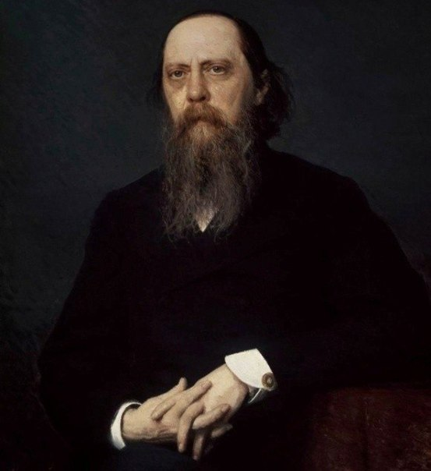
Михаил Евграфович Салтыков-Щедрин
15 января 1826 года – 28 апреля1889 года

Slide 18
Гротеск
Гротеск (фр. grotesque, буквально – «причудливый», «комичный»; итал. grottesco – «причудливый», итал. grotta – «грот», «пещера») – вид художественной образности, комически или трагикомически обобщающий и заостряющий жизненные отношения посредством причудливого и контрастного сочетания реального и фантастического, правдоподобия и карикатуры, гиперболы и алогизма.

Slide 19
Сатира
Сати́ра (лат. satira) – резкое проявление комического в искусстве, представляющее собой поэтическое унизительное обличение явлений при помощи различных комических средств:
сарказма,
иронии,
гиперболы,
гротеска,
аллегории,
пародии и др.

Slide 20
Сказки М.Е. Салтыкова-Щедрина
В 80-е годы Салтыков-Щедрин создает особый жанр сатирической сказки. Своей главной целью он ставит обличение самодержавия, бюрократии, либерализма, обывательщины.
Всего было написано около 30 сказок.
В сказках наглядно проявляются особенности щедринской сатирической типизации в них широкое развитие получают гротеск, гипербола, аллегория, фантастика, эзоповская манера повествования как основные художественные средства сатиры.

Slide 21
По своей внешней форме и стилю сказки связаны с традициями русского фольклора, но эта форма используется в целях сатирического обличения. Все сказки аллегоричны – в отношениях между представителями животного мира отражены классовые взаимоотношения, людей; пескари «об конституциях болтают», карась оказывается рыбой, «к идеализму склонной», а ерш – тронутой «скептицизмом».

Slide 22
В сказках мы встречаем типичных для Щедрина героев. Здесь и тупые, свирепые, невежественные правители народа («Медведь на воеводстве»), здесь и народ, могучий, трудолюбивый, талантливый, но вместе с тем покорный своим угнетателям («Повесть о том, как один мужик двух генералов прокормил», «Коняга»). Герои этих сказок изображены как маски-символы, объединенные в собирательные образы социальных типов.
Используя фольклорно-сказочную форму, сатирик освещает самые злободневные вопросы русской жизни, выступает как защитник народных интересов и передовых идей.

Slide 23
Сказки Салтыкова-Щедрина и народные сказки
Что сближает сказки Салтыкова-Щедрина с народными? Типичные сказочные зачины («Жили-были два генерала...», «В некотором царстве, в некотором государстве жил-был помещик...»; присказки («по щучьему велению», «ни в сказке сказать, ни пером описать»);
характерные для народной речи обороты («думал-думал», «сказано -- сделано»);
приближенные к народному языку синтаксис, лексика, орфоэпия.
Преувеличения, гротеск, гипербола: один из генералов съедает другого; «дикий помещик», как кошка, в один миг взбирается на дерево; мужик варит суп в пригоршне.
Как и в народных сказках, чудесное происшествие завязывает сюжет: по милости божьей «не стало мужика на всем пространстве владений глупого помещика». Народной традиции Салтыков-Щедрин следует и в сказках о животных, когда в аллегорической форме высмеивает недостатки общества.

Slide 24
«История одного города»
На рубеже 70-х годов, точнее в 1869–1870 годах, была написана знаменитая книга Салтыкова-Щедрина «История одного города». Это роман о городе с говорящим названием Глупов и сменяющих там друг друга градоначальниках. Образ города Глупова впервые возник еще в очерках начала 60-х годов: «Наши глуповские дела», «Глупов и глуповцы».

Slide 25
Смысл романа
За Глуповым проступают контуры и всего государства Российского с его горестями и уродствами, с его не знающими удержу самодержавными правителями и оглушенными деспотизмом обывателями.
История города Глупова – это «история, содержанием которой является беспрерывный испуг», история, которая сводится к тому, что «радоначальники секут, а обыватели трепещут». Летопись города Глупова воплощает наиболее темные стороны истории «немытой» России, о которой с такой болью говорил Лермонтов. Однако сам Щедрин отмечал, что его произведение не опыт исторической сатиры.

Slide 26
Так минувшее и настоящее причудливо переплелись на страницах «Истории одного города». Перед нами – художественное исследование самодержавного строя и сущности рабской психологии. Черты ее сатирик находит и в прошлом и в современности.
Писатель разоблачает самую сущность самодержавной системы, антинародный характер правящей власти – и в этом прежде всего заключена злободневная направленность его сатиры.

Slide 27
Случайно дорвавшись до власти, градоначальники столь же случайно сходят со сцепы. Судьба их отражает характерные для русского самодержавия дворцовые перевороты, жертвой которых были и цари и их фавориты.
Сатирическое обличение направлено не против отдельных личностей, хотя в Грустилове нетрудно найти черты Александра I, в Угрюм-Бурчееве – Аркачеева, в Перехват-Залихватском – Николая I; невероятные события, изображенные в «Истории...», выявляют сущность правительственной системы Российской империи – «жизнь, находящуюся под игом безумия».

Slide 28
Язык романа
Обращение к прошлому в сочетании с острой злободневностью определило особенности языка «Истории одного города». Это удивительный сплав старинных речений и новообразований, народно-поэтических форм и слов иностранного происхождения. Такое «смешенье языков» создает на редкость комический эффект.
Рассказывая о древней истории, о событиях, отнесенных к XVIII веку, сатирик допускает не только в языке, но и в изложении фактов нарочитые анахронизмы, неожиданно вводя в свою летопись упоминание то о железных дорогах, то о «лондонских агитаторах».

Slide 29
Власть и народ в романе
Злой сарказм, ненависть и презрение пронизывают страницы «Истории...», где рисуются образы градоначальников.
Иные чувства автора выражены там, где речь идет о народе.
Скорбной насмешкой и горечью полны страницы «Истории одного города», рисующие глуповцев, в образе которых писатель воплотил все то темное, косное, рабское, что веками накапливалось в русском обществе и в народной среде «под игом безумия». Рабский, бессмысленный страх и холопское начальстволюбие – вот что руководит поступками глуповских обывателей.

Slide 30
Под игом тупой и жесткой власти нет конца мучениям народным. История глуповцев – это история разнообразных бедствий.
Когда становится уж совсем невмоготу, вспыхивают бунты. История Глупова богата бунтами, но каждый из них – «бунт бессмысленный и беспощадный». Глуповцы топят в реке, бросают с раската первых попавшихся граждан и легко поддаются усмирению.

Slide 31
Так, изображая в прошлом — настоящее, в фантастическом – реальное, сочетая комическое с трагическим, широко используя эзопов язык, Щедрин сурово осуждает рабство во всех его проявлениях и призывает сбросить его иго.
В «Истории одного города» Щедрин предсказал гибель самодержавия. Униженные, доведенные до отчаяния глуповцы в конце концов начинают понимать невозможность своего существования в условиях деспотического режима Угрюм-Бурчеева. Писатель ощутимо передает нарастание гнева народа, атмосферу, предшествующую взрыву. Картиной этого мощного взрыва, потрясшего город, Щедрин заканчивает свою хронику.

Slide 32
Вопросы к лекции
1. Каковы были основные темы творчества Н.С. Лескова?
2. Что включает в себя понятие «праведники» в творчестве Лескова?
3. Что такое гротеск и сатира?
4. В чем художественнее своеобразие произведения «История одного города»?
5. Каковы главные герои романа и их характеристика?

Slide 33
Рекомендуемая литература
Основная литература
Русский язык и литература. Литература. 10 класс: учеб. для общеобразоват. организаций. Базовый уровень: в 2 ч. / Ю.В. Лебедев. – 3-е изд. – М.: Просвещение, 2016. – Ч. 1. – 368 с.
Русская литература XIX в. Учебник-практикум (ч. 1, 2, 3). 11 кл. / Под ред. Ю.И. Лысого. – М.: «Мнемозина», 2003.
Дополнительная литература
Джанумов С.А. Русская литература XIX века. 1850-1870 [Электронный ресурс] / Кременцов Л.П. – М.: ФЛИНТА, 2017. – 287 с. – Режим доступа: http://www.medcollegelib.ru/book/ISBN9785893498714.html (дата обращения: 02.09.2019)
Русский язык и литература [Электронный ресурс]: сб. тестовых заданий с эталонами ответов для внеаудитор. (самостоят.) работы студентов по специальностям 33.02.01 – Фармация, 31.02.03 – Лабораторная диагностика, 34.02.01 – Сестринское дело (очная форма обучения). Ч. 1. – Режим доступа: http://krasgmu.ru/index.php?page[common]=content&id=69129 (дата обращения: 02.09.2019)
Электронные ресурсы
Лесков Н.С./ «Русская виртуальная библиотека» [Электронный ресурс]. URL: http://rvb.ru/leskov/ (дата обращения: 02.09.2019)
Салтыков-Щедрин М.Е. / «Русская виртуальная библиотека» [Электронный ресурс]. URL: http://rvb.ru/saltykov-shchedrin/ (дата обращения: 02.09.2019)

